Slide 1
无线传感网络 – 拓扑控制
课程 - 04
利海沃

Slide 2
作业1：
跨层设计的思想及特点？
优点：
建立七层模型的主要目的是为解决异种网络互连时所遇到的兼容性问题。它的最大优点是将服务、接口和协议这三个概念明确地区分开来：
  服务说明某一层为上一层提供一些什么功能；
  接口说明上一层如何使用下层的服务；
  协议涉及如何实现本层的服务；
这样各层之间具有很强的独立性，互连网络中各实体采用什么样的协议是没有限制的，只要向上提供相同的服务并且不改变相邻层的接口就可以了。

Slide 3
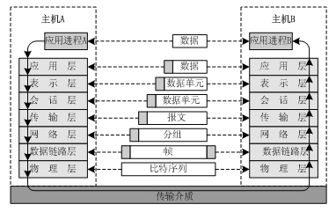
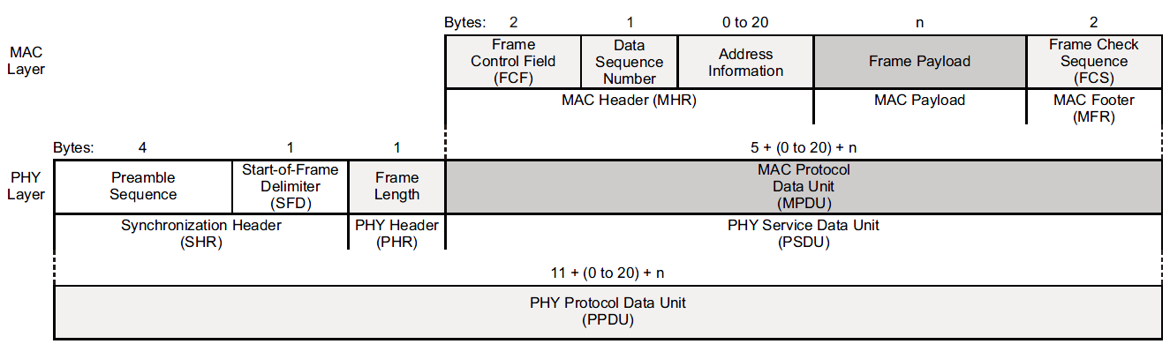
作业1：
跨层设计的思想及特点？
缺点：
当研究与设计时，需要对协议栈的功能进行修改，那么分层设计可以减少每层的改动。但以无线传感为应用背景，层次的增加，也随着开销的增加。
IP数据报首部长度是20~60字节，而现在实际的无线传感节点收发FIFO才128字节，光是首部就占了一半的空间，浪费了宝贵的资源。
IEEE 802.15.4 Frame Format

Slide 4
特征 | uIP | lwIP
IP和TCP校验 | * | *
IP分片重组 | * | *
IP选项
多重接口 |  | *
UDP |  | *
多TCP连接 | * | *
TCP选项 | * | *
可变TCP最大报文长度 | * | *
RTT估计 | * | *
TCP流量控制 | * | *
滑动TCP窗口 |  | *
TCP流量控制 |  | *
乱序TCP数据 |  | *
TCP紧急数据 | * | *
重传数据缓冲器 |  | *
经gcc编辑后的uIP和lwIP分别只有几KB和几十KB的代码空间。

Slide 5
作业2：
“鲁棒性”，又指健壮性，是指控制系统在一定（结构，大小）的参数摄动下，维持某些性能的特性。即如网络拓扑发生改变，流量突然增大，又或者某些节点失效，网络仍能保持稳定地工作，这样的网络，鲁棒性好。
“连通性”，指任意节点能否到达任意节点。如果至少去掉k个传感器节点才能使网络不连通，就称网络是k-连通的。无线传感网络一般是大规模，所以传感节点感知到的数据一般要以多跳的方式传送到汇聚节点，我们必须保证网络是1-连通。连通性与覆盖性是无线传感一个很关键的参数。

Slide 6
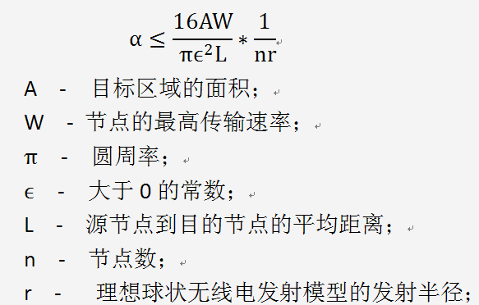
作业2：
“覆盖性”，指网络对物理世界的感知能力，也可能看成对无线传感器网络服务质量的度量。如果目标区域中的任何一点都被k个传感器节点监测，就称网络是k-覆盖的。
“吞吐量”，指对网络、设备、端口、虚电路或其他设施，单位时间内成功地传送数据的数量(以比特、字节、分组等测量)。
在理想情况下，每个节点的吞吐率为λ bit/s，则
可以看到，通过功率控制减小发射半径和通过睡眠调度减小工作网络的规模。在节省能量的同时，可以在一定程序上提高网络的吞吐能力。

Slide 7
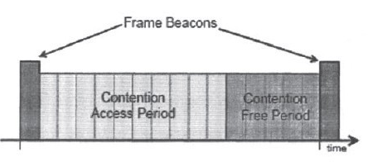
作业2：
“超帧与信标”，以IEEE.802.15.4为例，16个时隙划分为一个超帧，每个超帧第一个时隙为信标帧。
GTS：保证时隙：是活动超帧的一部分，保证时隙（可有多个）形成了非竞争期（CFP），
CAP：竞争接入期；
CFP：非竞争期：由GTS组成，这段时期内不需竞争

Slide 8
作业2：
“祖父节点、父节点、子节点、叶子节点”：
不解释，顾名思义。

Slide 9
拓扑控制的概念与意义
概念
拓扑控制（topology control）是一种协调节点间各自传输范围的技术，用以构建具有某些期望的全局特性（如，连通性）的网络拓扑结构，同时减少节点的能耗或增加网络的传输能力。
意义
1、减少节点的通信负载，提高通信效率；
2、减少网络耗能，延长网络寿命；
3、辅助路由协议；

Slide 10
拓扑控制的研究方向
WSN中拓扑控制可以分为两个研究方向：功率控制和层次拓扑结构控制。
功率控制机制调整网络中每个节点的发射功率，保证网络连通，在均衡节点中直接邻居数目(单跳可达邻居数目)的同时，降低节点之间的通信干扰。
层次拓扑控制是利用分簇思想，使网络中的部分节点处于激活状态，成为簇头节点。由这些簇头节点构建一个连通的网络来处理和传输网络中的数据，并定期或不定期地重新选择簇头节点，以均衡网络中节点的能量消耗。

Slide 11
拓扑控制与网络体系的关系
思考一个问题？
拓扑控制是否一个单独的技术？它与MAC层、链路层、网络层、应用层等有没有联系？
MAC协议：基本任务是节点共享网络媒体的接入问题，为两个节点的MAC层实体之间提供可靠的数据链路。
数据链路层：主要任务是完成组帧、差错控制、流量控制、功率控制、链路管理。
网络层：提供的两个相邻端点之间的数据帧的传送功能上，进一步管理网络中的数据通信，将数据设法从源端经过若直干个中间节点传送到目的端，从而向传输层提供最基本的端到端的数据传送服务。具体功能包括寻址和路由选择、连接的建立、保持和终止等。

Slide 12
拓扑控制的评价指标
连通性
在没有拓扑算法前，两个节点之间存在k条路径，那么使用拓扑算法后，这两个节点中也应该有存在k条路径。
覆盖性
覆盖问题中，最重要的因素是网络对物理世界的感知能力。
吞吐量
化简后的网络拓扑结构应该能够支持与原始网络相似的通信量。
扩展性（网络容量）
减少数据传输节点所能影响的邻居节点的数量,减少节点通信的传输范围,可以有效减小网络中的冲突域,从而降低通信冲突的概率。相反，网络中的冲突就越多,节点通信也就更容易发生数据丢包或重传现象。
鲁棒性
网络发生变化时，一些节点可能会变化它们的拓扑信息，显然，鲁棒的拓扑结构只需要进行少量的调整，这样可以避免对本地节点的重新组织而造成整个网络的波动。

Slide 13

实现拓扑控制的手段
1、在保证网络的连通性与覆盖性的情况下，控制节点的发射距离，减少发射功耗，同时减少分组冲突的可能性，减少协议不必要的开销；
2、尽可能让多的节点进行休眠，降低功耗；
3、数据融合，减少分组的冗余。
单跳还是多跳耗能多？

Slide 14
拓扑控制的表现
1、网络寿命：尽量降低网络能耗，延长网络生存周期；
2、减小节点通信负载，提高通信效率：传感器节点分布密度一般比较大，通过拓扑控制技术中的功率控制技术可以通过选择节点的发射功率合理调整节点的通信范围，使得节点在连通性与覆盖性得到一个平衡点。
3、辅助路由协议：只有活动的节点才能进行数据转发，而拓扑控制可以确定由哪些节点作为转发节点，同时确定节点之间的邻居关系。
4、数据融合策略的选择；
5、节点冗余：由于传感器节点本身固有的脆弱性不能保证节点一直持续正常工作。

Slide 15
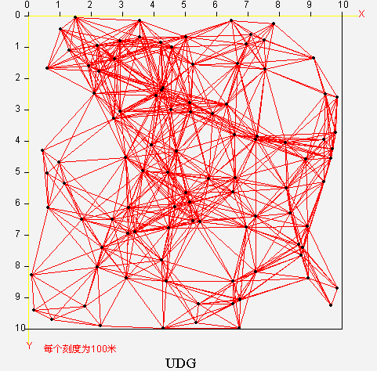
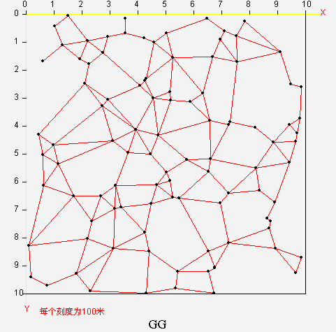
拓扑控制的应用效果

Slide 16
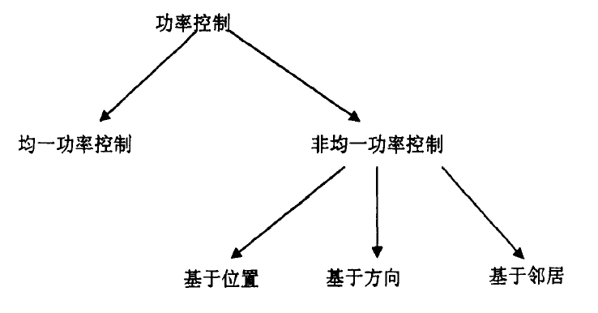
拓扑控制的分类

Slide 17
如何理解一个协议？
1、概述与算法
2、适用环境
3、优缺点
4、实际应用的问题
5、协议改进突破口

Slide 18
基于位置的拓扑控制算法-邻近图
基本思想
设所有节点都使用最大发射功率发射时形成的拓扑图G，按照一定的邻居判别条件q求出该图的邻近图G'，最后G'中的每个节点以自己所邻近的最远通信节点来确定发射功率。
经典的邻近图算法
RNG、GG、DG、YG、MST、DRNG、DLMST、DLSS

Slide 19
DRNG与DLSS算法
第一步:
每个节点以最大的发射功率广播HELLO信息，该信息至少包括：节点ID号、最大的发射功率、自身的位置。节点在收到HELLO信息后，确定了自己可以达到的邻居集合。
第二步：
DRNG与DLSS以各自的邻居算法确定邻居集合，DRNG以与它节点最近的邻居节点选择优先；而DLSS最小化了图中所有边的最大能量消耗, 并取单跳距离的节点作为其邻居节点。
第三步
确定邻居节点后，将发射半径调整到最远邻居节点的距离，进一步通过对拓扑图的边进行增删，使网络达到双向连通。

Slide 20
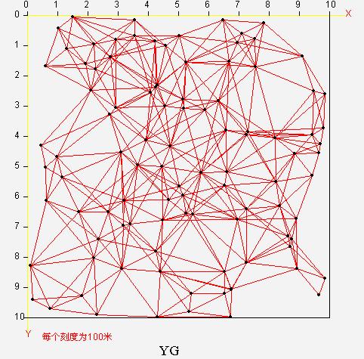
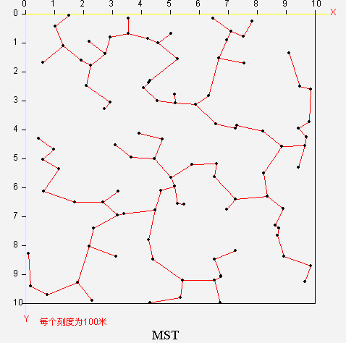
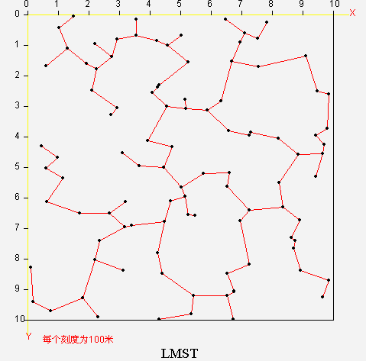
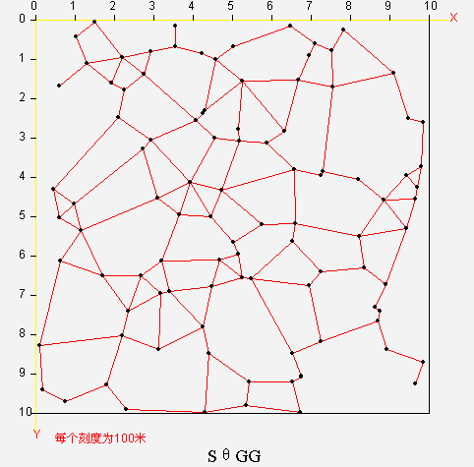
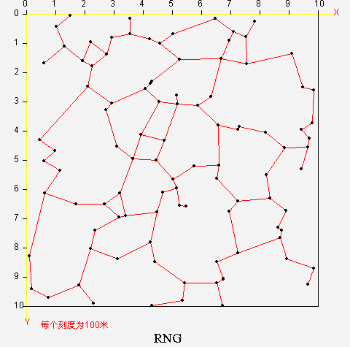
邻近图算法仿真结果对比

Slide 21
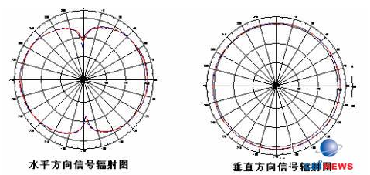
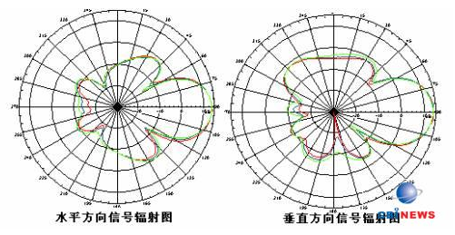
基于方向的拓扑控制算法
基于方向的功率控制:这种方法通常需要节点配备多个有向天线，以精确的获得可靠的方向信息来解决到达角度问题。微软亚洲研究院和康奈尔大学的Li等人提出了一种能够保证网络连通性的基于圆锥的拓扑控制算法(CBTC)。
基本思想是:节点u选择最小功率P，使得在在任何以u为中心且角度为a的锥形区域内至少有一个邻居。并且理论证明了当
时，就可以保证网络的连通性。

Slide 22

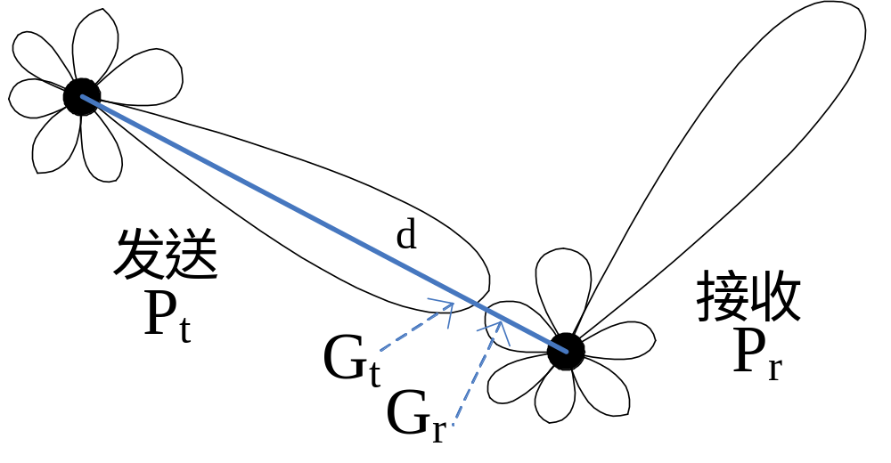

Slide 23
基于邻居的拓扑控制算法
基于节点度数（邻居）的算法
LMA、LMN、LINT、LILT
LMA(local mean algorithm)--本地平均算法
给定节点度的上限和下限,动态地调整节点发射功率,使节点的度数始终维持在度数的上限和下限之间.这种算法利用局部信息来调整相邻节点的连通性,从而在保证网络连通的同时使得节点间的链路具有一定的冗余性和扩展性。
LMN(local mean of neighbors algorithm)--本地邻居平均算法
与LMA不一样的地方是，LMN的邻居节点的数目依据于所有邻居的邻居节点数求平均值作为自己的邻居节点数。
仿真结果显示,这种策略在保证网络连通的同时,通过少量的局部信息使网络性能达到了一定程度的优化.但是,这两种算法缺乏严格的理论推导.

Slide 24
LINT LILT
LINT(Local Information No Topology)
LINT的主要思想是根据预先设定好的节点度的上限和下限(三个主要参数)，每个节点周期性的根据自己当前度的情况，动态调整其传输能量，使其节点度数在两个阈值之间。LINT中每个节点只需要自己邻居的局部信息，忽略了全局的能量分布。
LILT(Local Information Link-State Topology)
LILT利用链路状态路由协议获得网络全局信息，以便更好的调整能量来保证网络连通。LILT分三种状态：连通但不是双向、双向连通、不连通。
初始状态时，全网节点以最大功率通信，保证网络的连通性，以获取全网的链路状态信息更新，然后启动邻居增减协议（NRP、NAP）调整全网节点发射功率。
当节点处于双向连通的时候，不作任何动作；
当节点处于不连通状态时，把该节点立刻调节到最大发射功率，以保证连通性；
当节点处于单向连通状态时，节点随机以t等待，如果时间t后仍然状态不改变，就立刻调节到最大发射功率。
真实验表明算法相比没有拓扑控制时，吞吐量有提高，最大的传输能量有减小。但是，这两个分布式算法也不能确保网络的连通性。

Slide 25
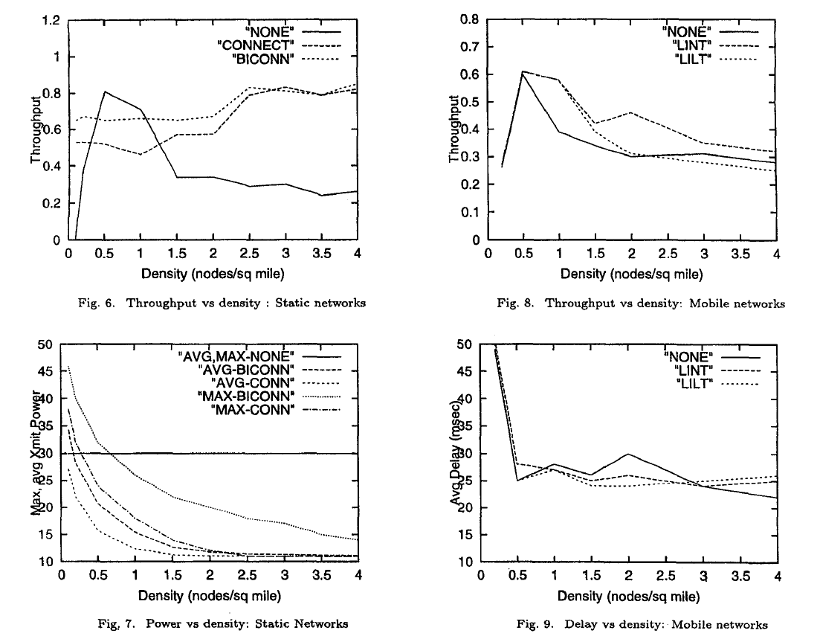
LINT/LILT 仿真结果
仿真结果发现LINT、LILT算法，当在节点密度为每平方米2~3个节点时，会有效降低链路状态的更新。

Slide 26
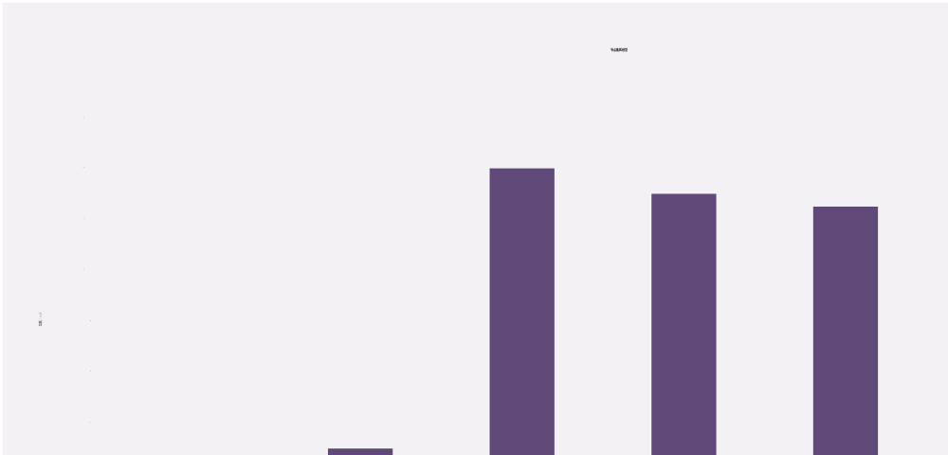
层次型拓扑结构控制
层次型拓扑结构产生背景
传感器节点在无线通信模块在空闲状态与收发状态下的能耗相当，因此只有关闭其节点的无线通信模块才能真正有效的降低非工作能耗。层次分簇就是在这一背景下产生的。

Slide 27
层次型拓扑控制的思想与关键技术
关键技术
层次分簇算法的核心是如何选择簇头集合，并把剩余的节点划分到已经产生簇头集合中。
分簇的基本思想
通过簇首对簇内节点间的相关信息融合及转发机制减少数据的传输量和距离,进而降低通信能量,达到网络节能的目的。

Slide 28
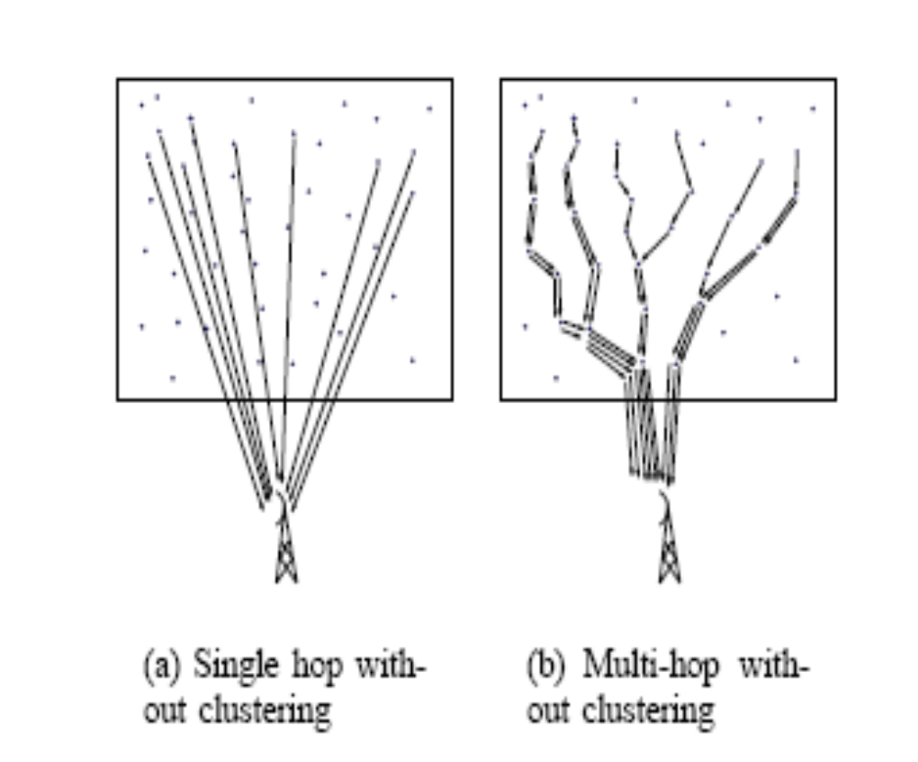
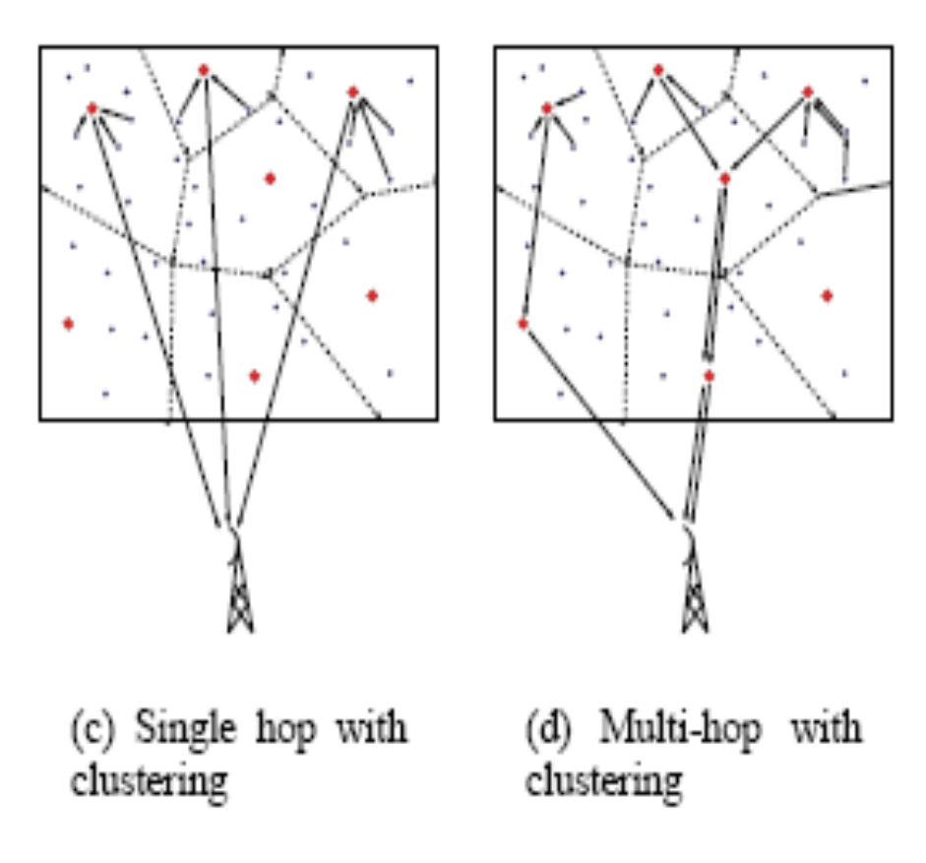
WSN中不同拓扑下的数据传输方式

Slide 29
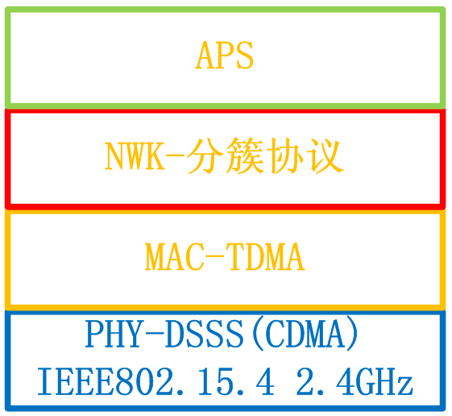
LEACH
LEACH
LEACH不是一个单纯的路由协议 ，它提供了一个包括分群、路由、MAC和物理层的完整的无线传感网络的协议框架，也可以说是一个分层路由的体系结构。
LEACH协议是众多分层协议参考的模型，称为经典。

Slide 30
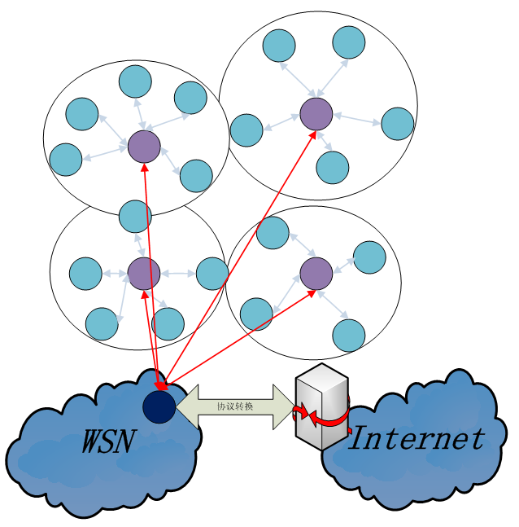
LEACH
LEACH概述
LEACH算法是一种分布式、自组织的分簇协议。运行LEACH协议的无线传感器网络会随机选择一些节点成为簇头，并令所有节点周期性地轮换成为簇头，使整个网络的能量负载达到均衡。在LEACH协议中，簇头节点将来自其成员节点的数据进行压缩聚合，然后将聚合后的数据通过单跳的方式直接发送给基站节点，大大减小了整个网络中的数据交换量，使得总体能耗有了大幅度的下降。

Slide 31
LEACH算法的假设
l 基站是固定的而且远离传感器节点
l 网络中的传感器节点都是同型传感器节点而且能量受限的
l 每个节点都有能力和基站通信
l 节点没有位置信息
l 对称二进制信道
l 簇首可以进行数据融合

Slide 32
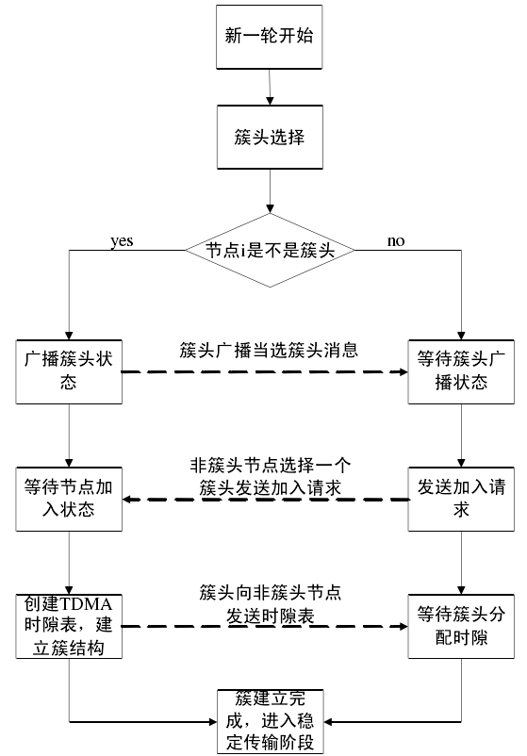
LEACH工作流程
簇头选择算法
1、确定最优簇头数目；
2、计算每个节点成为簇头的概率；
相关参数：全网的节点数、簇
头数目、能量评估（单节点与
全网）、当前的循环数。
目的：确保所有节点大致在相同时刻耗尽
能量而停止工作， 延长网络的生
命周期。

Slide 33
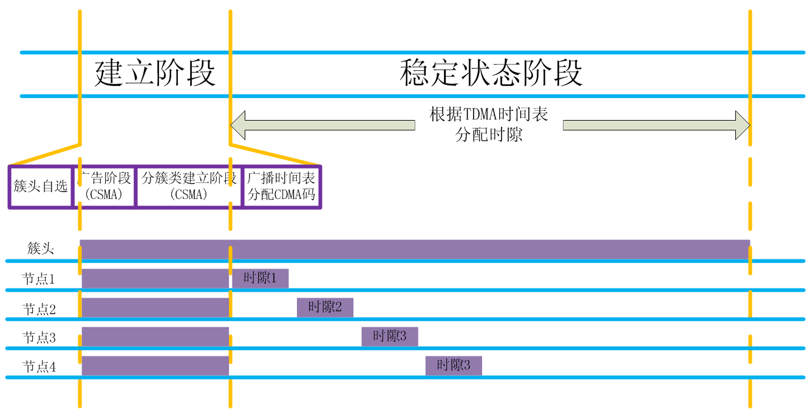
LEACH时序图

Slide 34
LEACH优点
1、簇头进行数据融合，减少冗余数据量；
2、在MAC层中使用了TDMA、CSMA、CDMA
等机制来共同处理簇内与簇间的冲突问题；
3、采用选举簇头算法，保证WSN能量消耗平均负载到各节点上；
4、采用层次路由，路由路径选择比较简单，不需要存储很大的路
由信息。

Slide 35
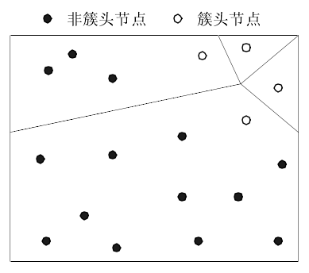
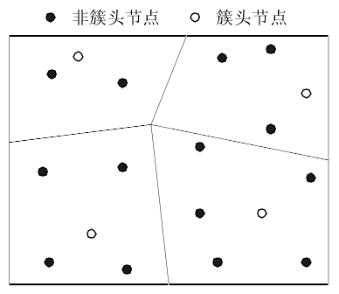
LEACH缺点
1、簇头选举随机性很强，可能会出现簇头集中在某一个区域的现象，造成簇头分布不均匀。

Slide 36
LEACH缺点
2、信息的融合和传输都是通过簇头节点来进行，造成了簇头节点能量消耗过快的问题；
3、发射机和接收机必须严格遵守时隙的要求，避免在时间上互相重叠，然而，维持时间同步又增加了一些额外的信令通信量。节点的时间表可能会需要较大的存储器。
4、LEACH要求节点之间和节点与Sink点之间都能进行直接通信，网络的扩展性差，对于大规模网络而言，节点直接进行通信需要消耗大量的能量。并且采用单跳路由方式，增加了交换数据的能量。

Slide 37
LEACH适用场合
LEACH适用于周期性信息报告，对延时不敏感。网络布设范围小，所有节点到sink的距离可以认为相等。
实际应用：博物馆的文物保护检测

Slide 38
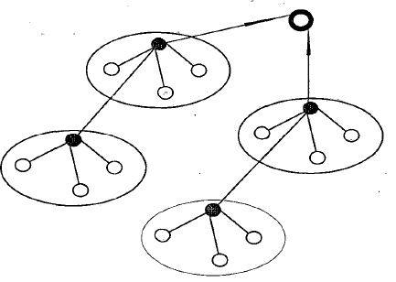
LEACH改进
LEACH-MH算法：相比LEACH协议，在数据稳定传输阶段，采用簇头多跳传输，增强网路的扩展性，已减少单个簇头的能量消耗，但多跳又造成了多跳的路由选择的耗能。

Slide 39
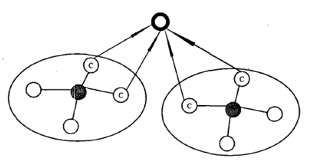
LEACH改进
LEACH-COOP算法：相比LEACH协议，引入了协同节点，在最后数据融合后，发送数据到sink节点时，采用群内选择好的协同节点发送，以减少由于原LEACH协议中存在的由于群首节点分布不均匀造成的通信传输消耗大的问题。

Slide 40

LEACH实际的应用
1、如何实现时间同步？
2、要实现CDMA技术必须物理层支持DSSS（直接扩频序列）；
在高斯信道中当传输系统的信噪比下降时，可用增加系统传输带宽B的办法来保持信道容量C的不变。
3、如何进行全网的能量评估？
4、簇头是否可靠与sink节点通信？
5、实现睡眠与唤醒的计算
ttotal=toperation+tawaken+ttransmit;
还有很多实际问题~~~

Slide 41

HEED算法
HEED--Hybrid Energy-Efficient Distributed clustering
混合能量高效分布式分簇算法
HEED产生背景
HEED是在LEACH算法簇头分布不均匀这一问题基础上而作出对LEACH协议分簇算法的改进，它以簇内平均可达能量（AMRP）作为衡量簇内通信成本的标准。
HEED 算法的实质
在LEACH算法基础上，重点修改了选举簇头的算法。在全网时间同步的基础上, 将节点根据当前剩余能量占初始能量的比例p 划分为若干“等级”, 等级较高的节点率先公布自己为簇头, 而等级较低的节点在收到簇头广播后加入这个簇。如果节点的剩余能量降为初始能量的1%就被除去竞选簇头的资格。

Slide 42

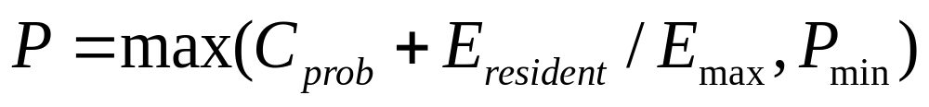
HEED分簇算法
HEED分簇依据：
注：Cprob和Pmin是整个网络统一的参量，合适的参数可以有效地增加算法的收敛性。Eresident/Emax代表节点剩余能量与初始化能量的百分比。
HEED协议主要依据主、次两个参数, 分别反应能耗状况和节点的通信代价,通过将能耗平均分布到整个网络来延长网络生命周期。
主参数--依赖于剩余能量,用于随机选取初始簇头集合, 具有较多剩余能
量的节点将有较大的概率暂时成为簇头, 而最终该节点是否一
定是簇头取决于剩余能量是否比周围节点多得多。
次参数--依赖于簇内通信代价, 用于确定落在多个簇范围内的节点最终
属于那个簇, 以及平衡簇头之间的负载。

Slide 43
HEED与LEACH分簇对比
LEACH簇头分布
HEED簇头分布
主要改进
在簇头选择中考虑了节点的剩余能量, 并以主从关系引入多个约束条件。
实验结果表明, HeeD分簇速度更快, 能产生更加分布均匀的簇头、更合理的网络
拓扑。

Slide 44
HEED的优缺点
HEED的优点
HEED综合地考虑了生存时间、可扩展性和负载均衡，对节点的分布更均匀。
HEED的缺点
虽然考虑了节点分布的问题，但对于sink节点的附近节点的能耗过快消耗的问题还是没有解决。还有进行能耗检测与交换能耗信息的时候会造成很大的开销，而且HEED算法是周期性更换簇头的，所以能耗是相当可观的。

Slide 45
GAF算法
GAF -- Geographical Adaptive Fidelity
GAF是一种基于地理位置为依据的分簇算法
GAF核心思想
在各数据到数据目的地之间存在有效通路的前提下，尽量减少参与数据传输的节点数，从而减少用于数据包侦听和能量开销。

Slide 46
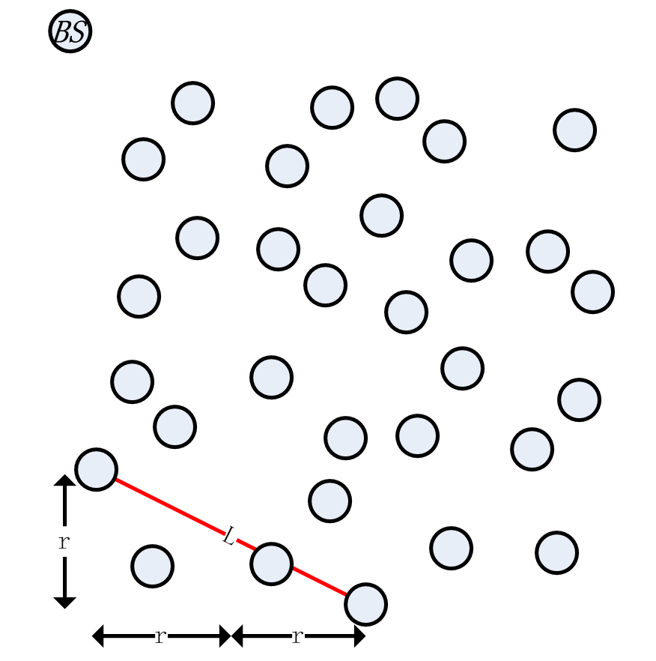
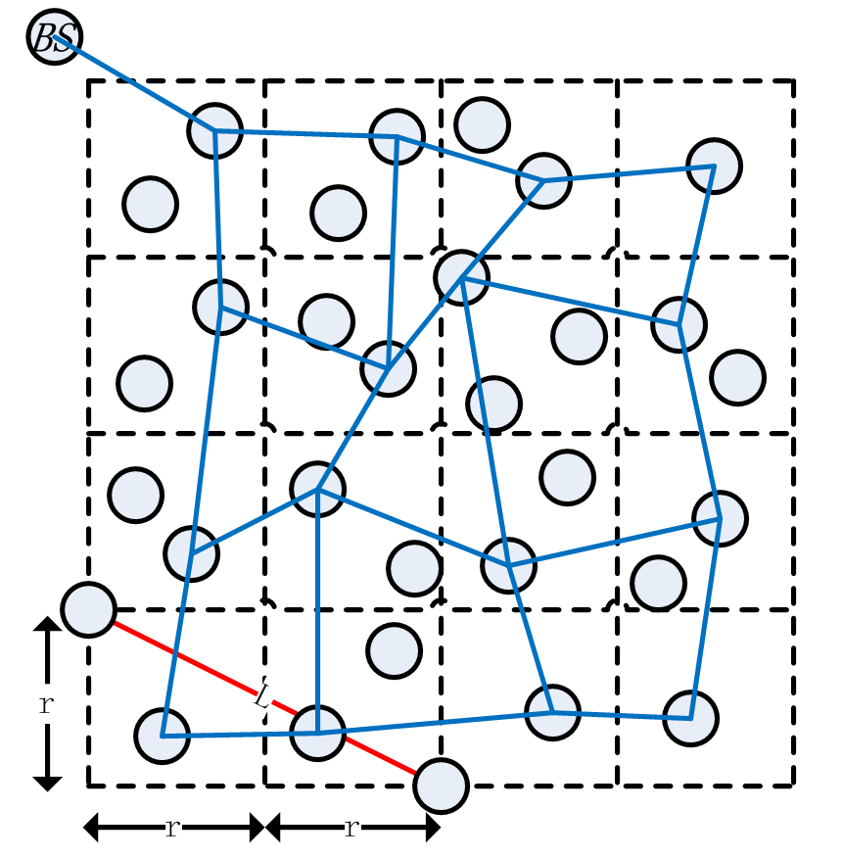
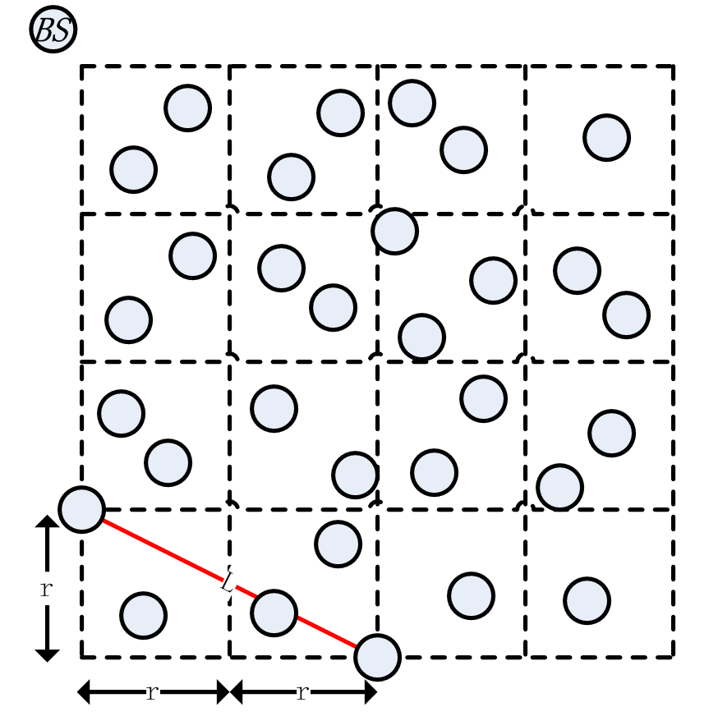
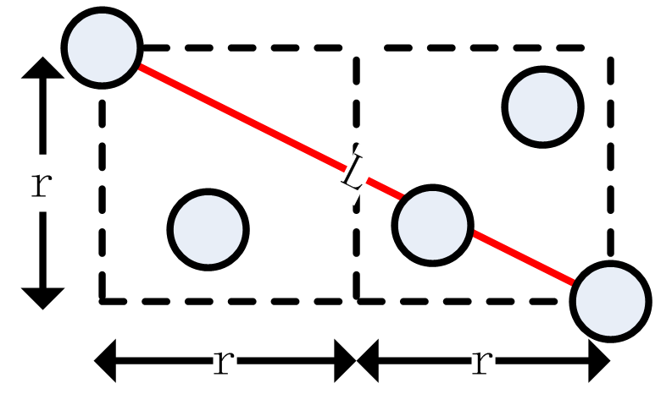

GAF算法分析
GAF算法过程
第一阶段：
划分虚拟单元格
划分根据：
1、节点的位置；
2、节点的通信半径；
GAF算法过程
第二阶段：
选择簇头节点
三种状态：
初始阶段：发现
成为簇头：活动
竞争失败：睡眠
竞争簇头节点要素
1、广播位置与ID
2、竞争值：Td
3、簇头运行值：Ta

Slide 47
GAF优缺点
GAF优点
根据单元格的大小，可以最大化地使大部分节点睡眠，从而节省了网络总能耗。
GAF缺点
没有考虑节点的剩余能量，随机选择节点作为簇头，还要求同一单元格的节点保持时间同步。而且没有考虑移动节点的存在。
还有一个比较严重的问题是负载不均匀，在sink节点附近的单元格消耗能量最严重，这可称为热区，很容易失去了与sink节点相邻的单元格的通信，造成网络断开。
（数据融合可以解决）

Slide 48
TopDisc算法
TopDisc（topology discovery）算法
  来源于图论中提出的思想，是基于最小支配集问题的经典算法。
  利用颜色区分节点状态，解决骨干网拓扑结构的形成问题。

Slide 49







TopDisc算法
TopDisc算法的过程
发现
传播
建立
由网络中的一个节点启动发送用于发现邻居节点的查询消息（拓扑发现探测数据包）。
随着查询消息在网络中传播，算法依次为每个节点标记颜色。
最后，按节点颜色区分出簇头节点，并通过反向寻找查询消息的传播路径在簇头节点之间建立通信链路。

Slide 50
TopDisc算法
在三色算法中，节点可以处于三种状态，分别用白、黑和灰三种颜色表示：
白色：尚未被发现的节点
黑色：骨干节点（簇头节点），负责响应拓扑发现请求；
灰色：普通节点（簇内节点），至少被一个标记为黑色的节点覆盖，即黑色节点的邻居节点。

Slide 51
TopDisc算法
在初始阶段，所有节点都标记为白色。
e
b
d
c
a

Slide 52
TopDisc算法
（1）初始节点a将自己标记为黑色，并广播查询消息。
e
b
d
c
a

Slide 53
TopDisc算法
（2）白色节点b、c收到黑色节点a的查询消息时变为灰色,等待一定时间再广播查询消息。
e
b
d
c
a

Slide 54
TopDisc算法
等待时间的长度与这个白色节点到向它发出查询消息的灰色节点的距离成反比。
e
b
d
c
a

Slide 55
TopDisc算法
由于节点b比节点c距离节点a更远，所以节点b先开始发送查询信息。
e
b
d
c
a

Slide 56
TopDisc算法
（3）当白色节点收到一个灰色节点的查询消息时，先等待一段时间。
e
b
d
c
a

Slide 57
TopDisc算法
等待时间的长度与这个白色节点到向它发出查询消息的灰色节点的距离成反比。
如果节点在等待时间内，又收到来自黑色节点的查询消息，节点立即变成灰色节点，
否则,节点变为黑色节点。

Slide 58
TopDisc算法
由于节点d比节点e距离节点b更远，所以节点d先超时，并将自己标记为黑色。
e
b
d
c
a

Slide 59
TopDisc算法
d继续向外发送查询消息,这时节点e收到了来自节点d的消息，变为灰色。
e
b
d
c
a

Slide 60
TopDisc算法
（4）当节点变为黑色或者灰色后，它将忽略其他节点的查询消息。
e
b
d
c
a

Slide 61
TopDisc算法
（5）通过反向查找查询消息的传播路径形成骨干网，黑色节点成为簇头，灰色节点成为簇内节点。
e
b
d
c
a

Slide 62
TopDisc算法
TopDisc算法缺点：
这种算法构建成的层次型网络的灵活性不强，重复执行算法的开销过大，且该算法没有考虑到节点的剩余能量问题。
改进：
如果把剩余能量控制信息加入到 TopDisc算法中，让节点轮流地去做簇头节点，这样能使得网络中能量的消耗更均匀，从而直接提高了网络的生存周期。

Slide 63
ASCENT算法
基本思想：
算法着重于均衡网络中骨干节点的数量，并保证数据通路的畅通。当节点在接收数据时发现丢包严重，就向数据源方向的邻居节点发送请求信息；节点探测到周围的通信节点丢包率很高或者送到邻居节点发出的帮助请求时，它就主动由休眠状态变为活动状态，帮助邻居节点转发数据包。

Slide 64
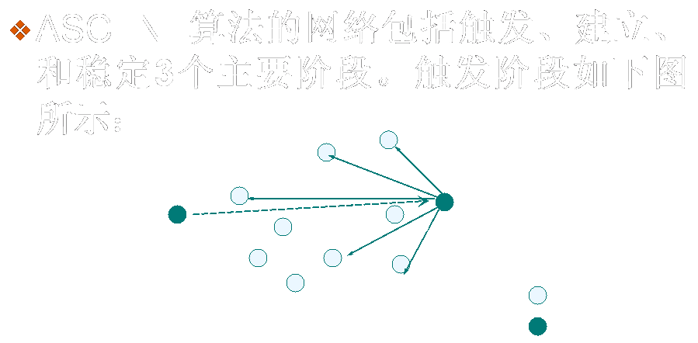
ASCENT算法

Slide 65
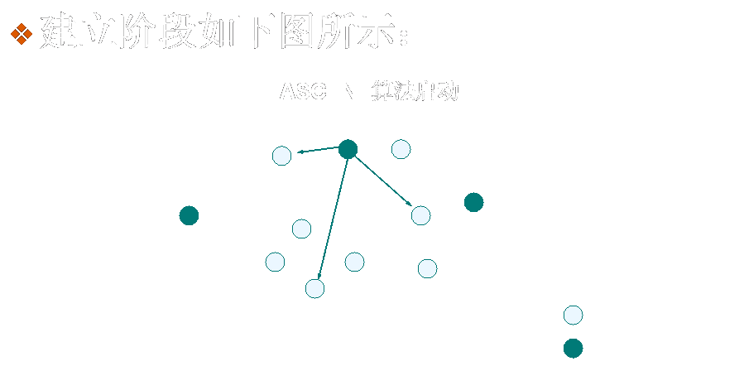
ASCENT算法

Slide 66
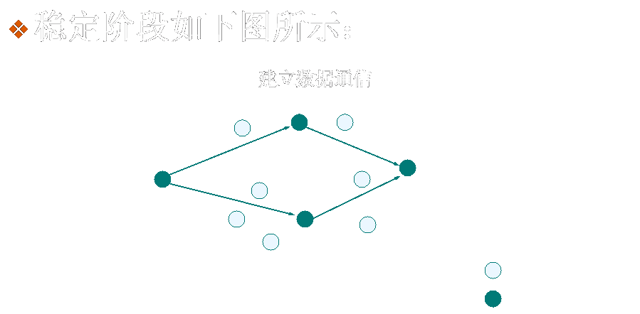
ASCENT算法

Slide 67
ASCENT算法
在ASCENT算法中，节点可以处于四种状态：休眠状态，即节点关闭通信模块，能量消耗最小；侦听状态，即节点只对信息进行侦听，不进行数据包的转发；测试状态，这是一个暂态，参与数据包的转发，并且进行一定的运算，判断自己是否需要变为活动状态；活动状态，节点负责数据包的转发，能量消耗最大。四种状态之间的转换关系如下图：

Slide 68
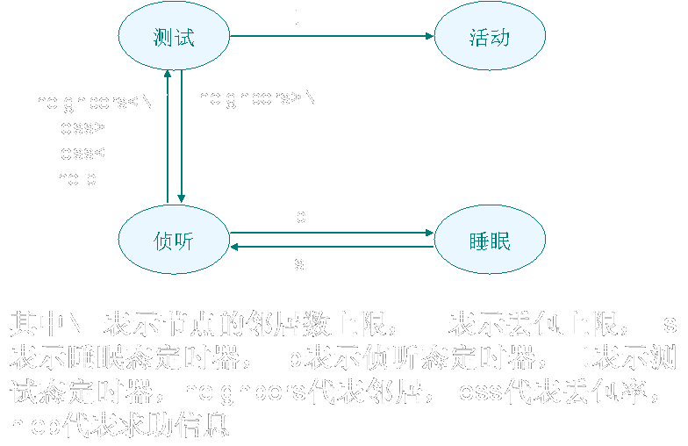
ASCENT算法
或loss比侦听
态是增大

Slide 69
ASCENT算法
上图状态之间的转换关系如下：
休眠态与侦听态：处于休眠态的节点设置定时器Ts,当定时器超时后，节点由休眠态进入侦听态；处于侦听态的节点设置定时器Tp，当定时器超时后，节点由侦听态进入休眠态。
侦听态与测试态：处于侦听态的节点侦听信道，如果发现当邻居数小于邻居上限，且信道的平均丢包率大于丢包上限
节点进入测试态；或者当平均丢包率小于丢包上限，但接收到来自邻居节点的求助信息时，节点也进入测试态；处于测试态的节点在定时器Tt超时前发现邻居数超时邻居数上限，或者平均丢包率比该节点进入测试前还大时，说明该节点不适合成为活动节点，它将进入测试态。
测试态与活动态：处于测试态的节点如果在定时器Tt超时前一直没有满足跳转到侦听态的条件，则在定时器超时后进入活动态，负责数据转发。

Slide 70
ASCENT算法
ASCENT的优缺点
优点：可以随具体应用要求而动态地改变拓扑
结构，并且节点只根据本地信息进行计算，不
依赖于无线通信模块、节点的地理分布和路由
协议等。
缺点：ASCENT算法只是提出了网络局部优化
的一种机制，还需要对更大规模的节点分布进
行改进，并加入负载平衡技术等。

Slide 71
WSN的技术
1、数据融合
2、时间同步
3、定位技术

Slide 72
谢谢！

